Slide 1
XGBoost
各类赛事排名第一的算法;

Slide 2
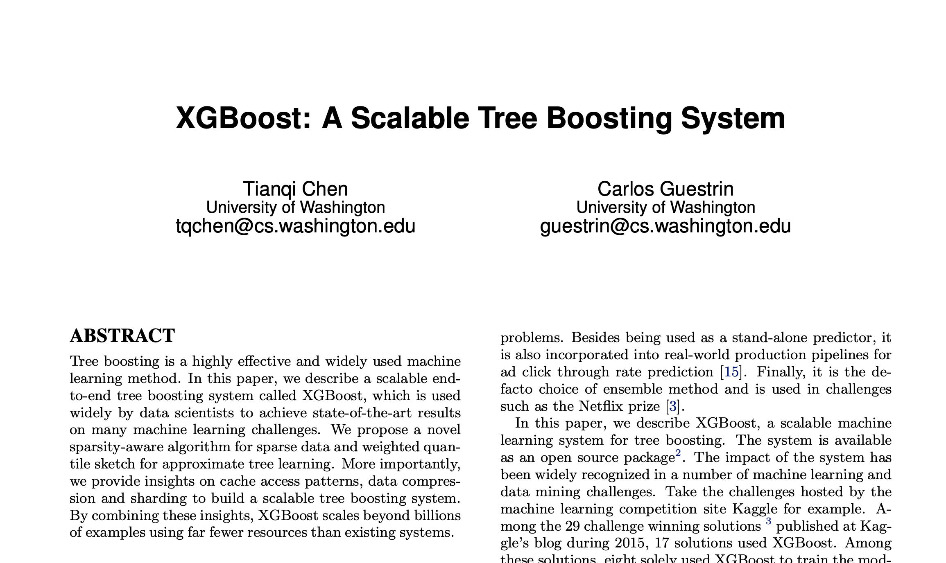

Slide 3
Bagging vs Boosting
Bagging
Leverages unstable base learners that are weak because of overfitting
Boosting
Boosting: Leverage stable base learners that are weak because of underfitting

Slide 4
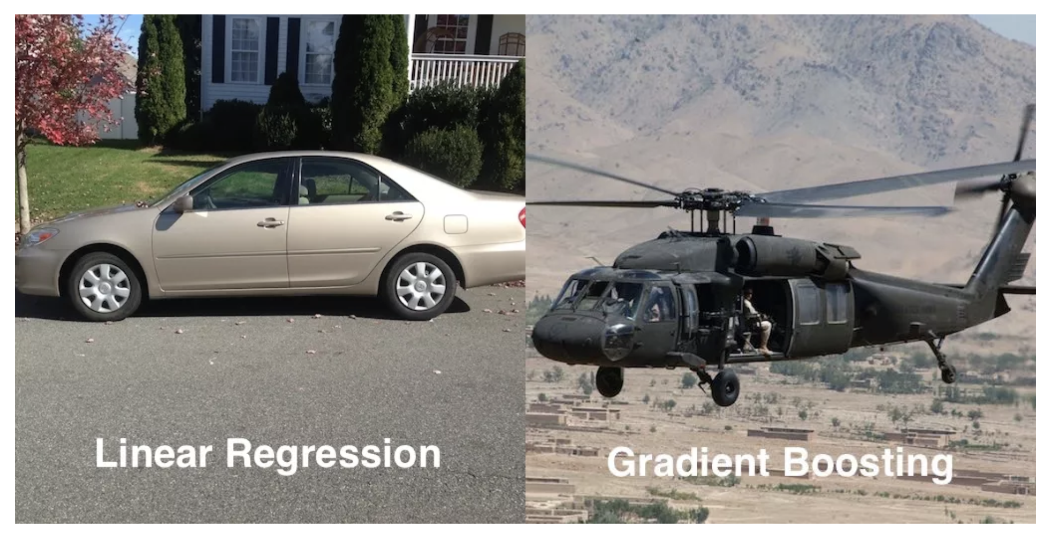

Slide 5
算法核心思想
真实值
预测值
残差
预测值
残差
预测值
-
=
-
=
Model 1
Model 2
Model 3
T=1时刻
T=2时刻
T=3时刻

Slide 6
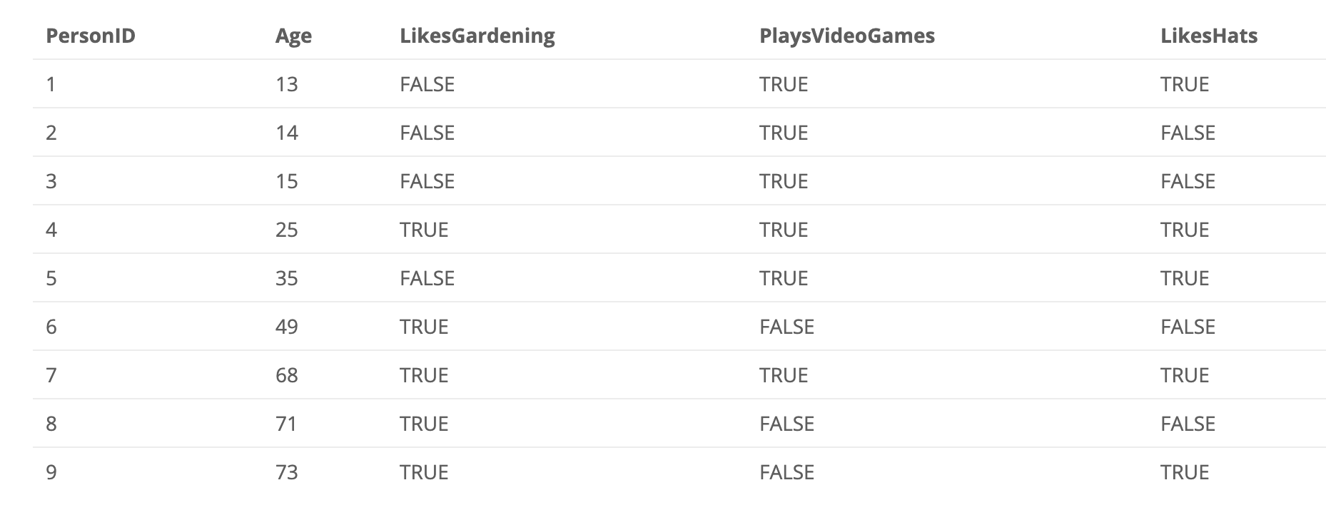
例子：预测年龄

Slide 7
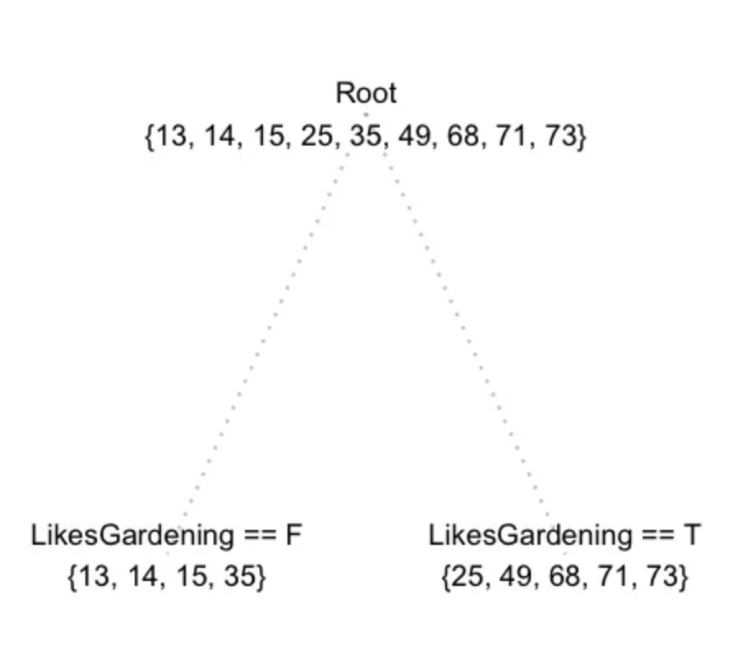
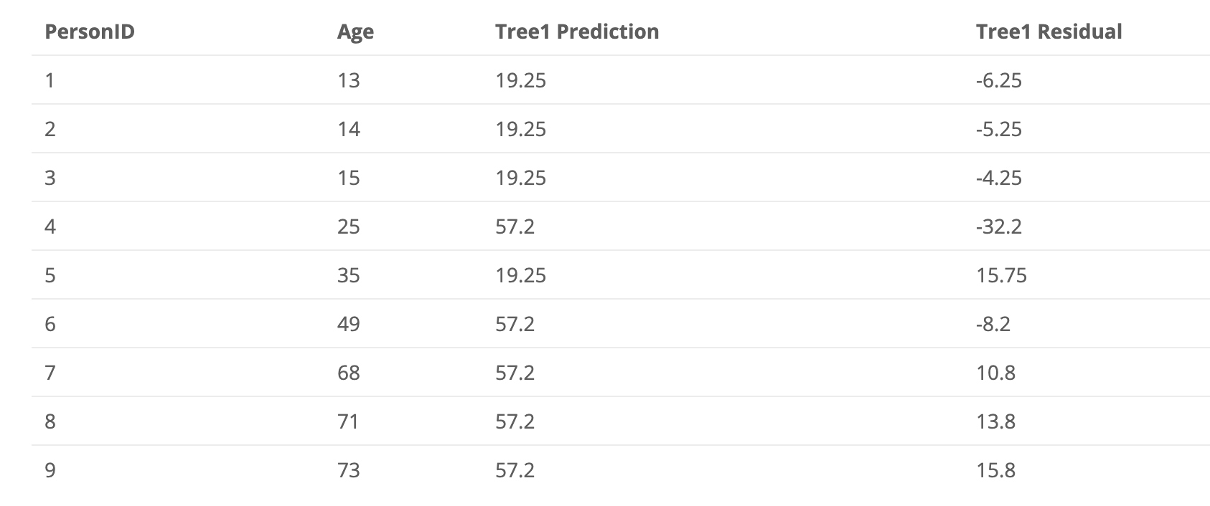
例子：预测年龄（续）
下一颗决策树需要拟合这个数
Weak learner

Slide 8
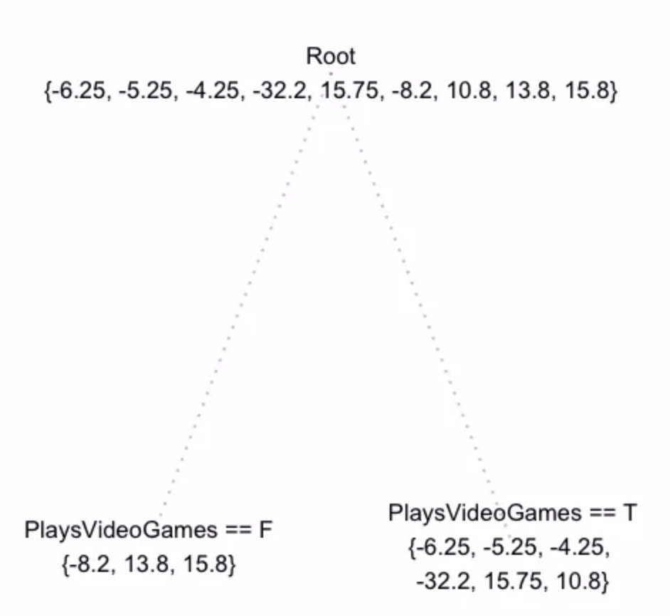
例子：预测年龄（续）
上一次的残差
第二颗决策树

Slide 9
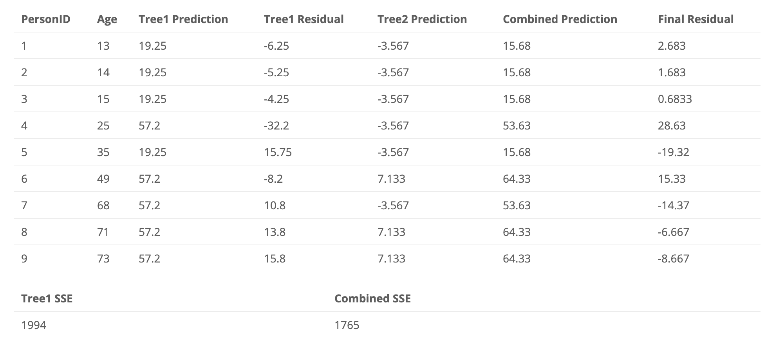
例子：预测年龄（续）

Slide 10
Looking into details of XGBoost ...
本节很多的PPT来自于Tianqi: https://homes.cs.washington.edu/~tqchen/pdf/BoostedTree.pdf

Slide 11
Why XGBoost is so popular?
Speed and Performance
Core algorithm is parallelizable
Consistently outperforms other algorithm methods
Wide variety of tuning parameters

Slide 12
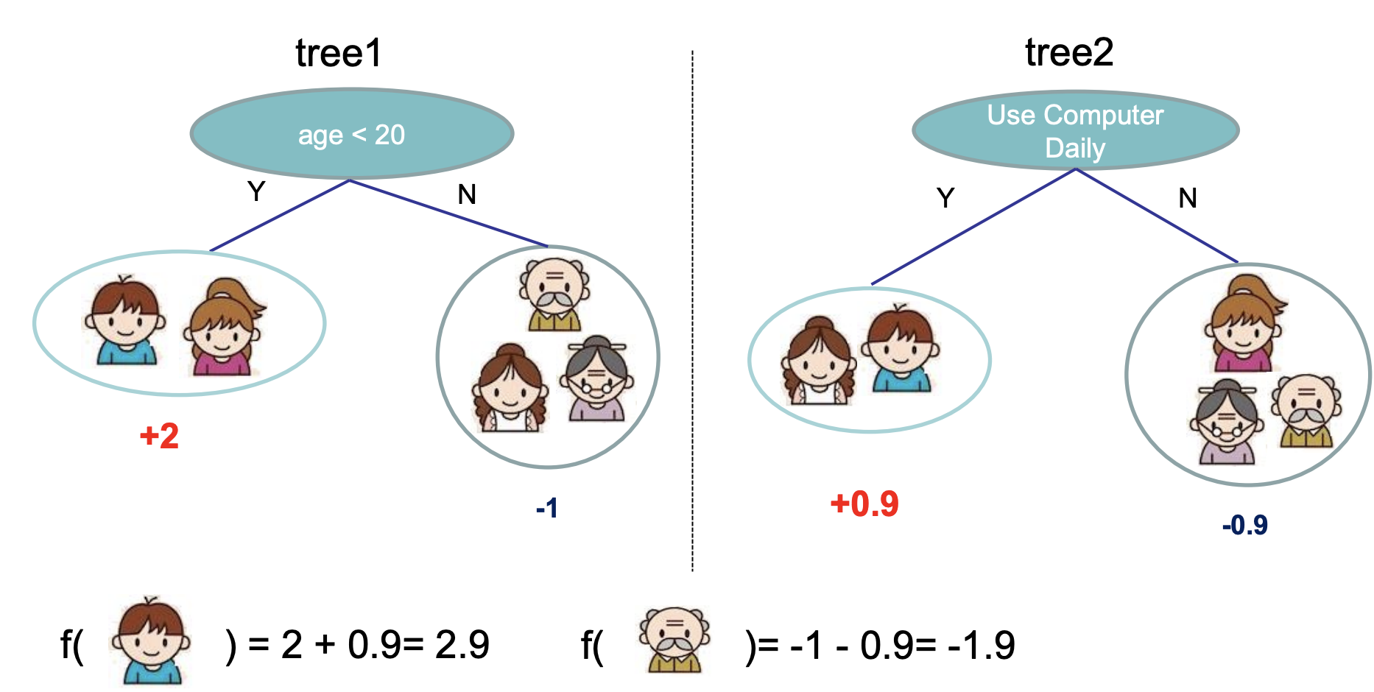
Ensemble of Trees

Slide 13
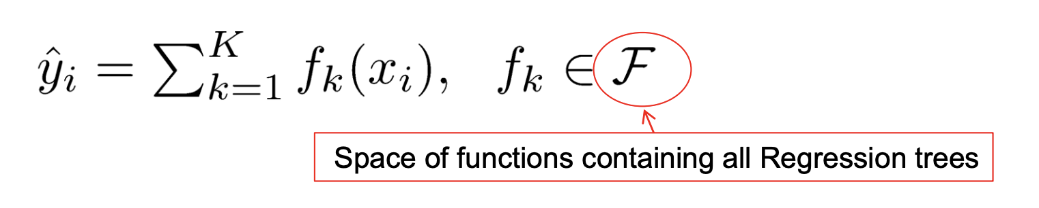
使用多棵树预测
假设已经训练了K颗树，对于第i个样本的预测值为：

Slide 14
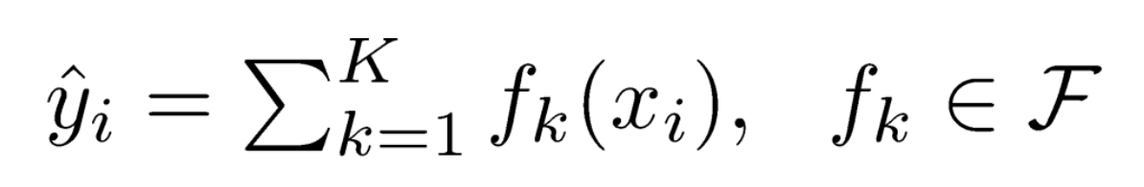
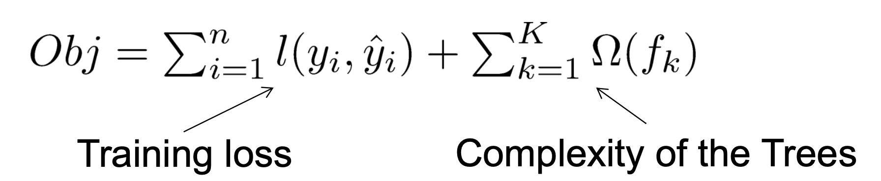
目标函数
假设有K颗树：
目标函数：

Slide 15
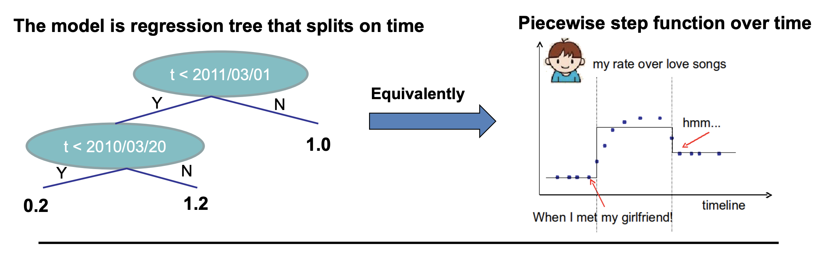
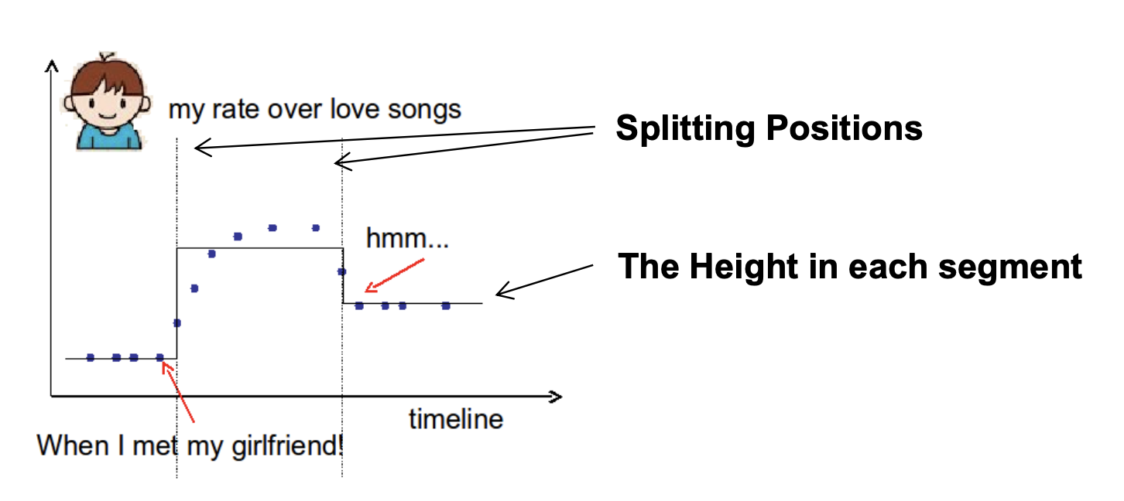

Slide 16
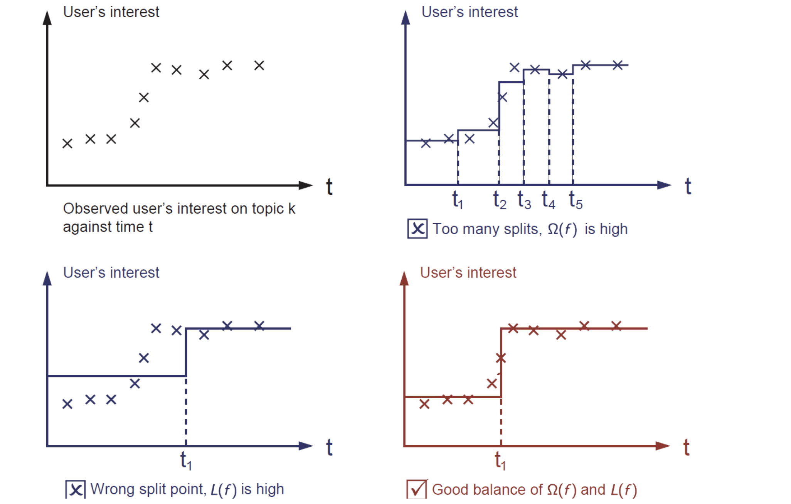

Slide 17
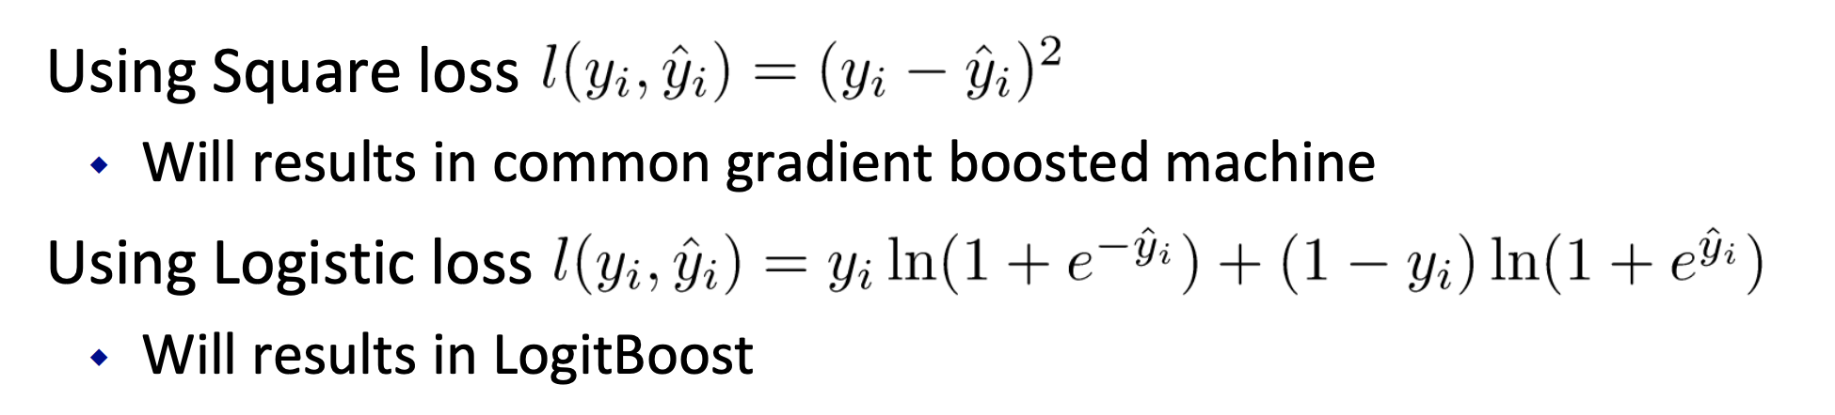
目标函数

Slide 18
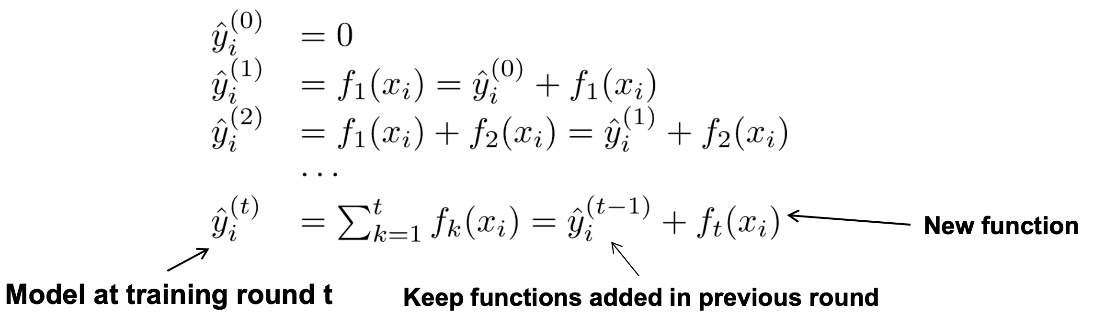
如何去训练模型
Additive Training

Slide 19
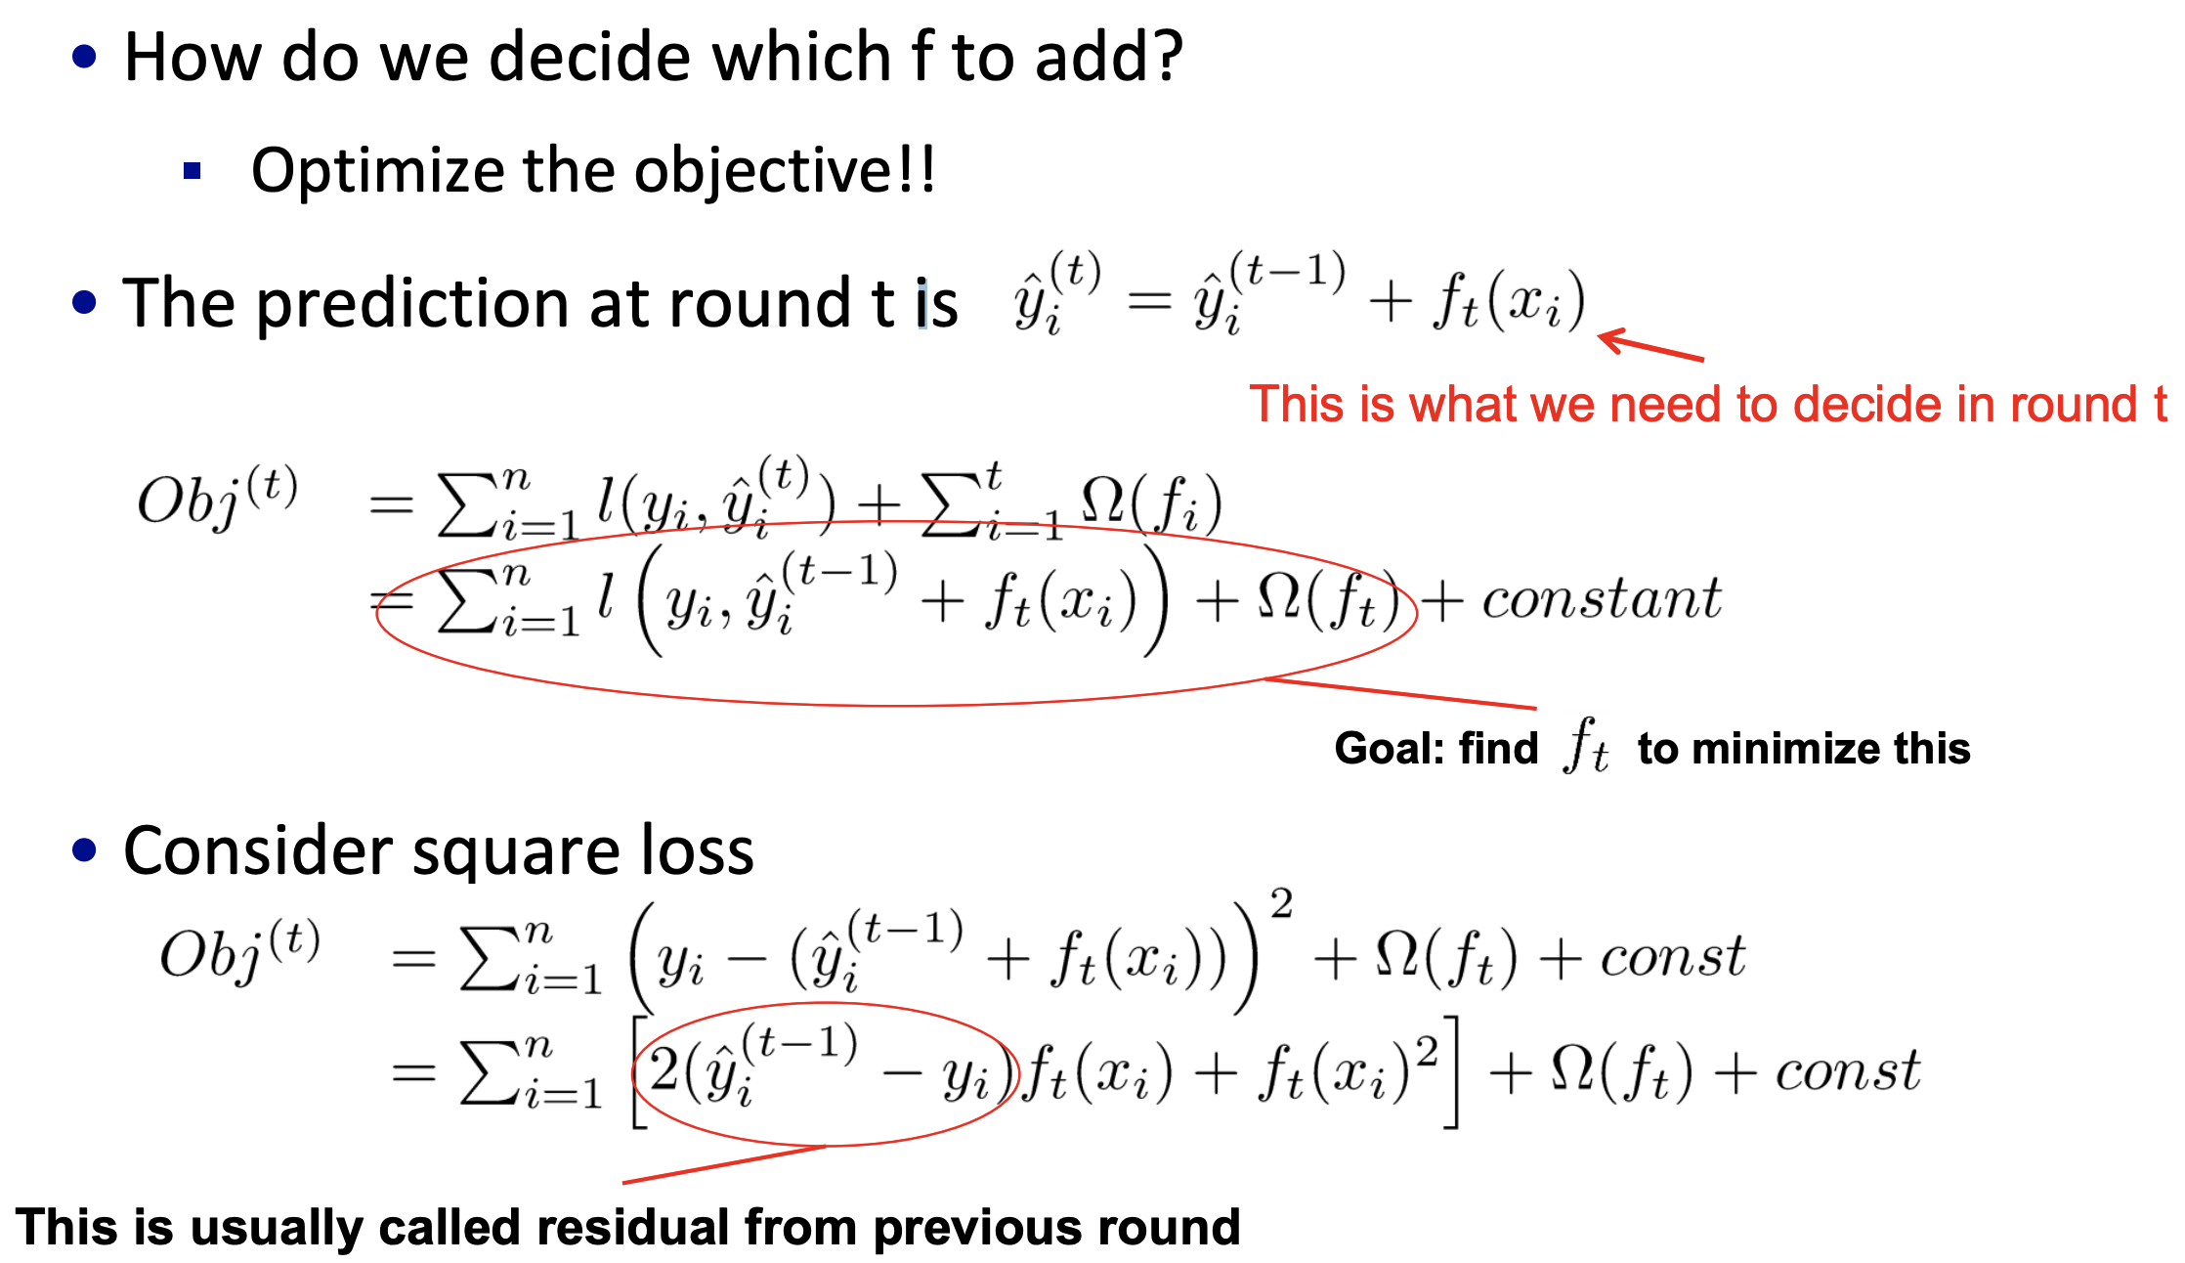
Additive Training

Slide 20
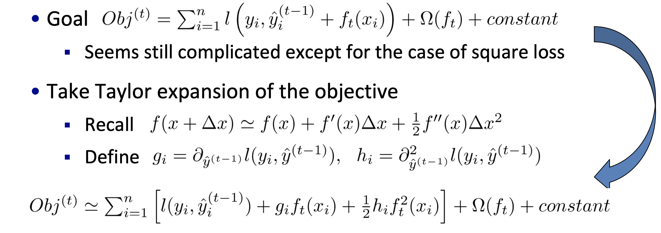
使用泰勒级数近似目标函数

Slide 21
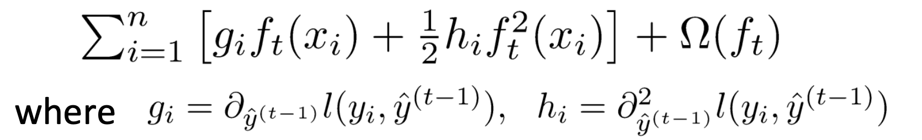
得到的新的目标函数
g, h 是很容易计算的，但f(x)如何去表示呢？ 因为它是一棵树，如果表示成函数的形式呢？

Slide 22
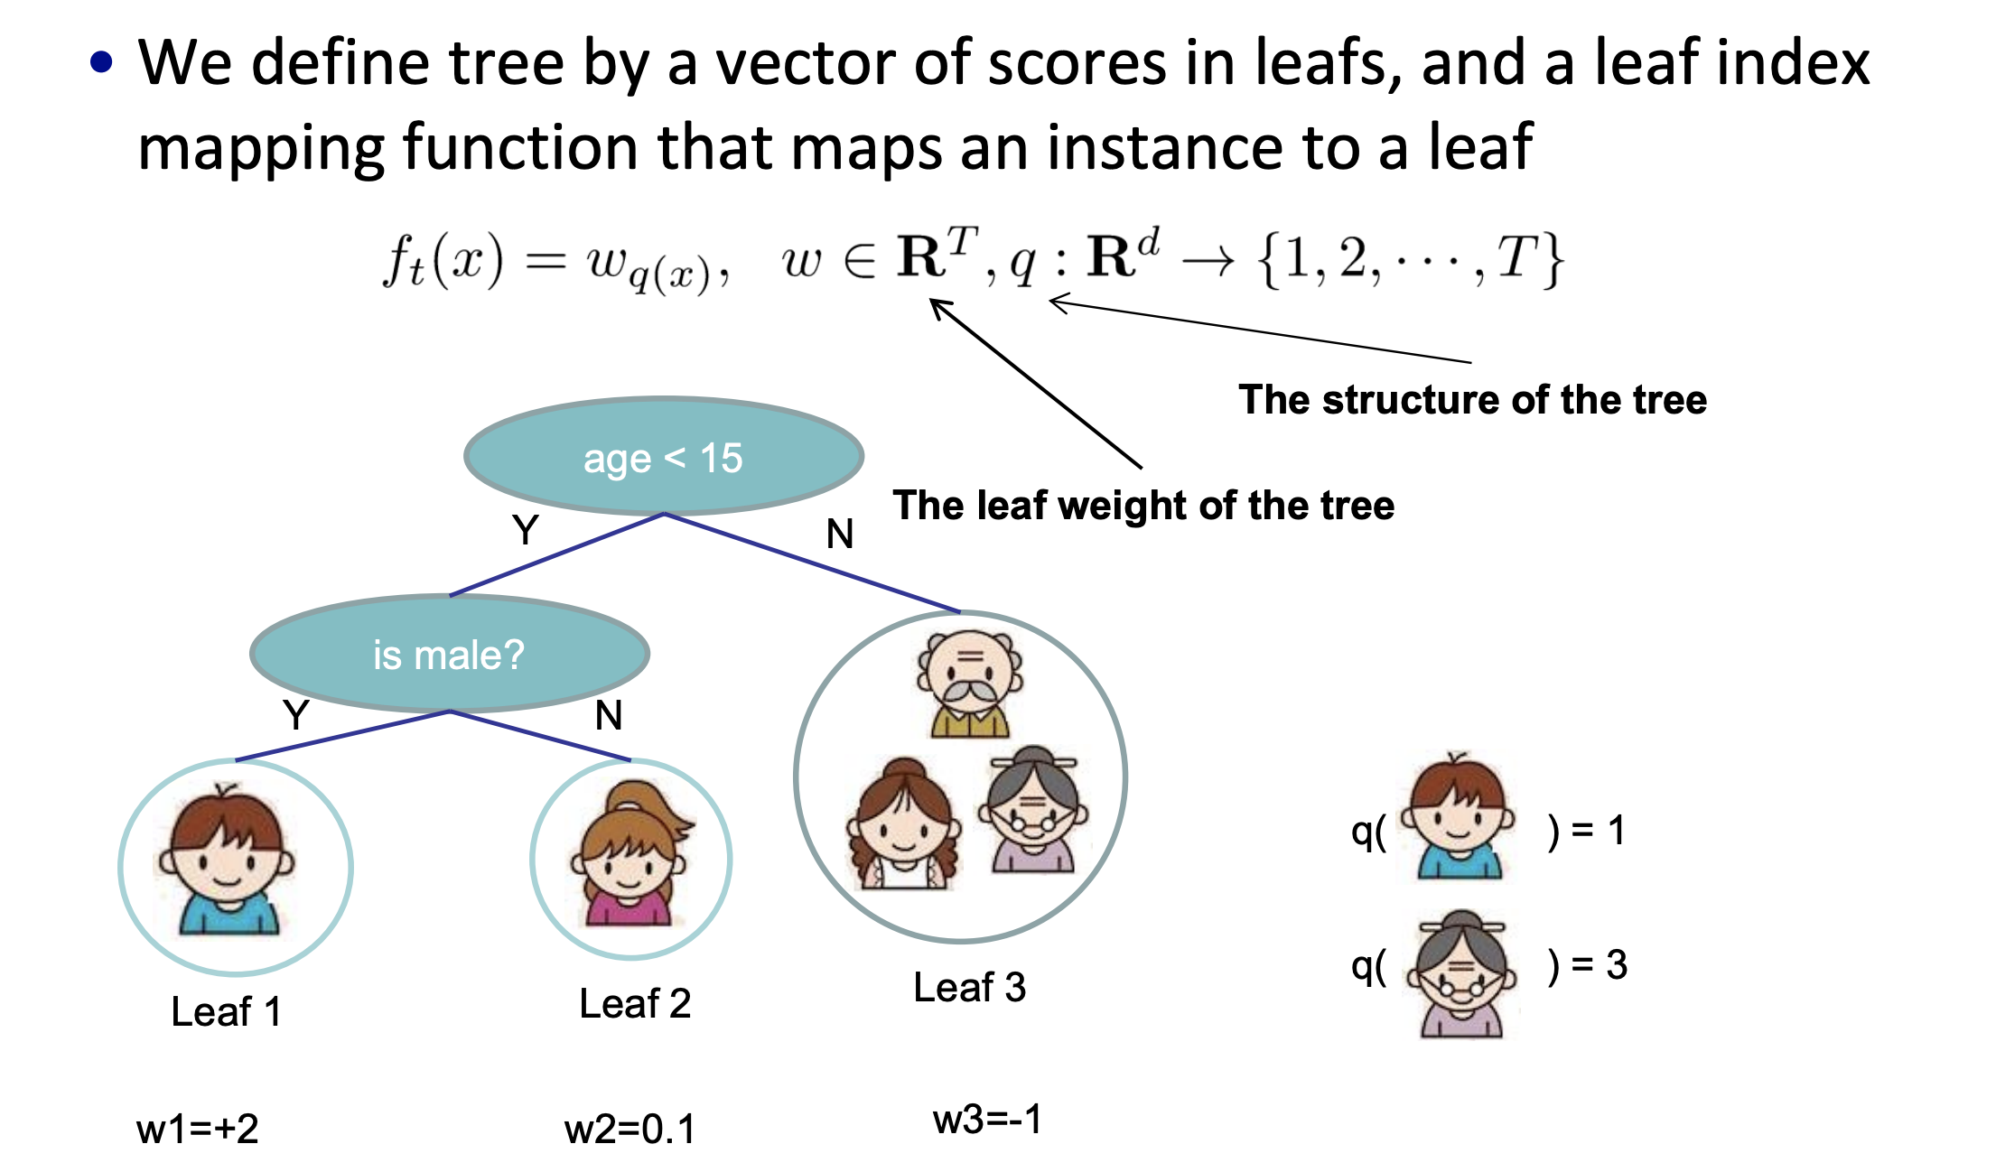
重新定义一棵树

Slide 23
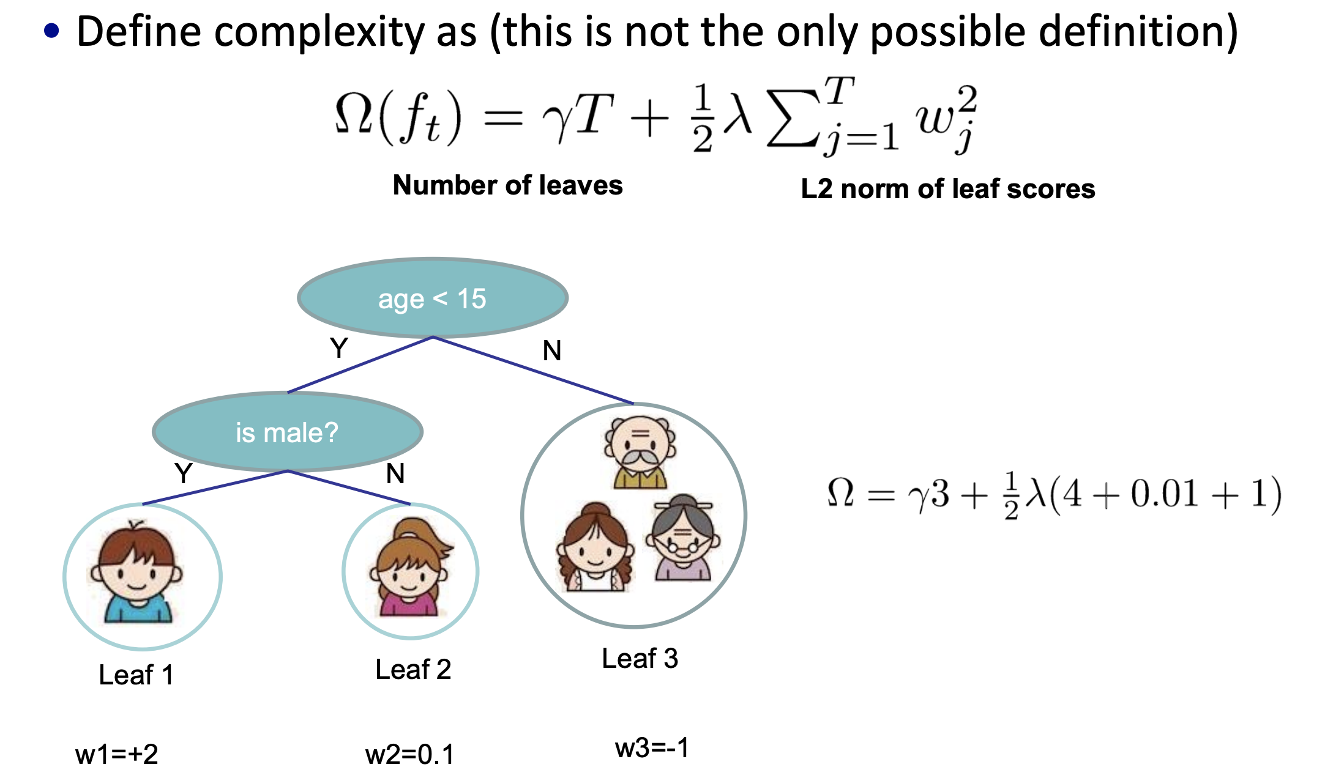
树的复杂度

Slide 24
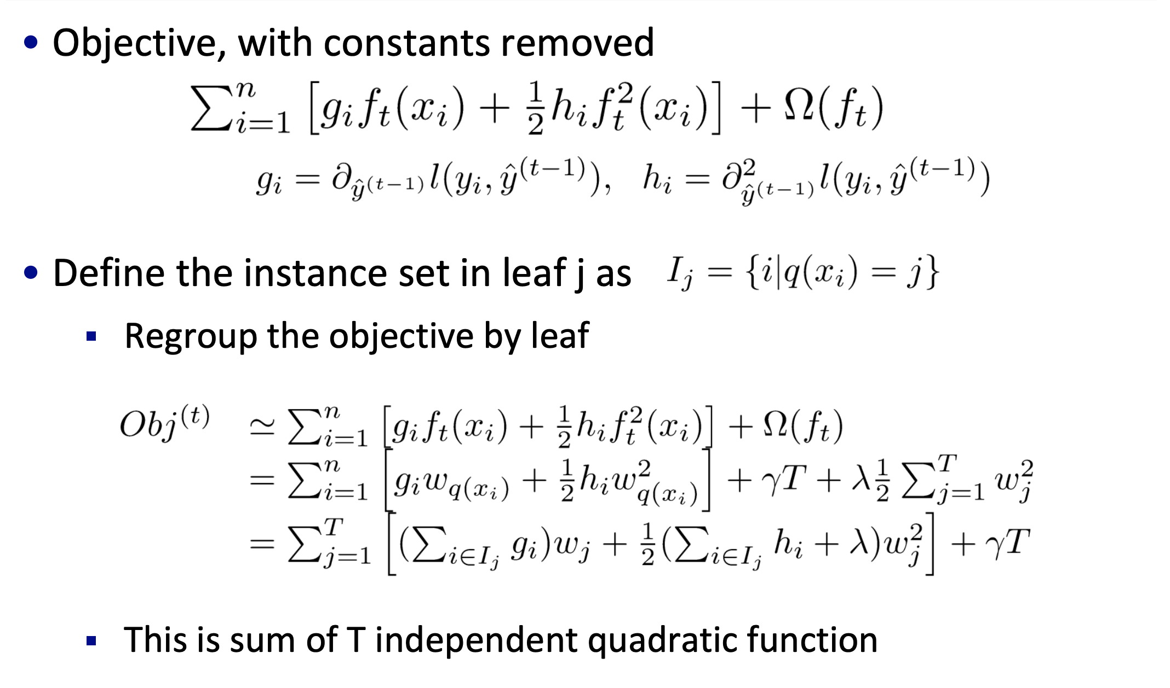
新的目标函数

Slide 25
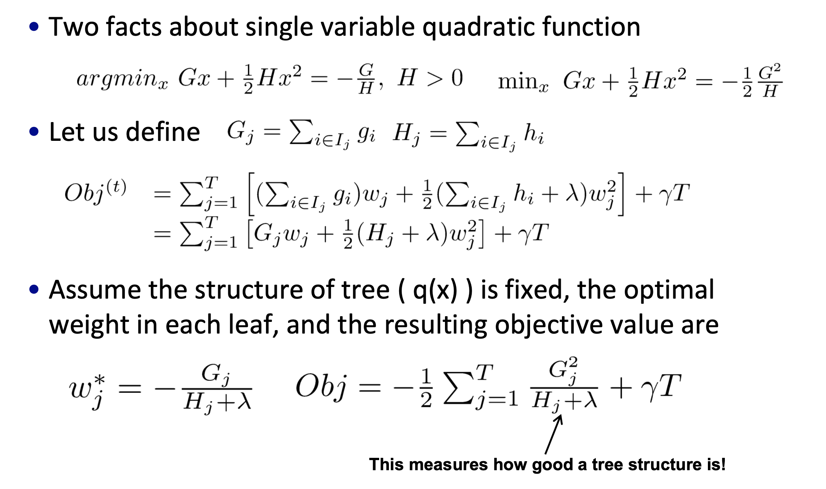
新的目标函数（续）

Slide 26
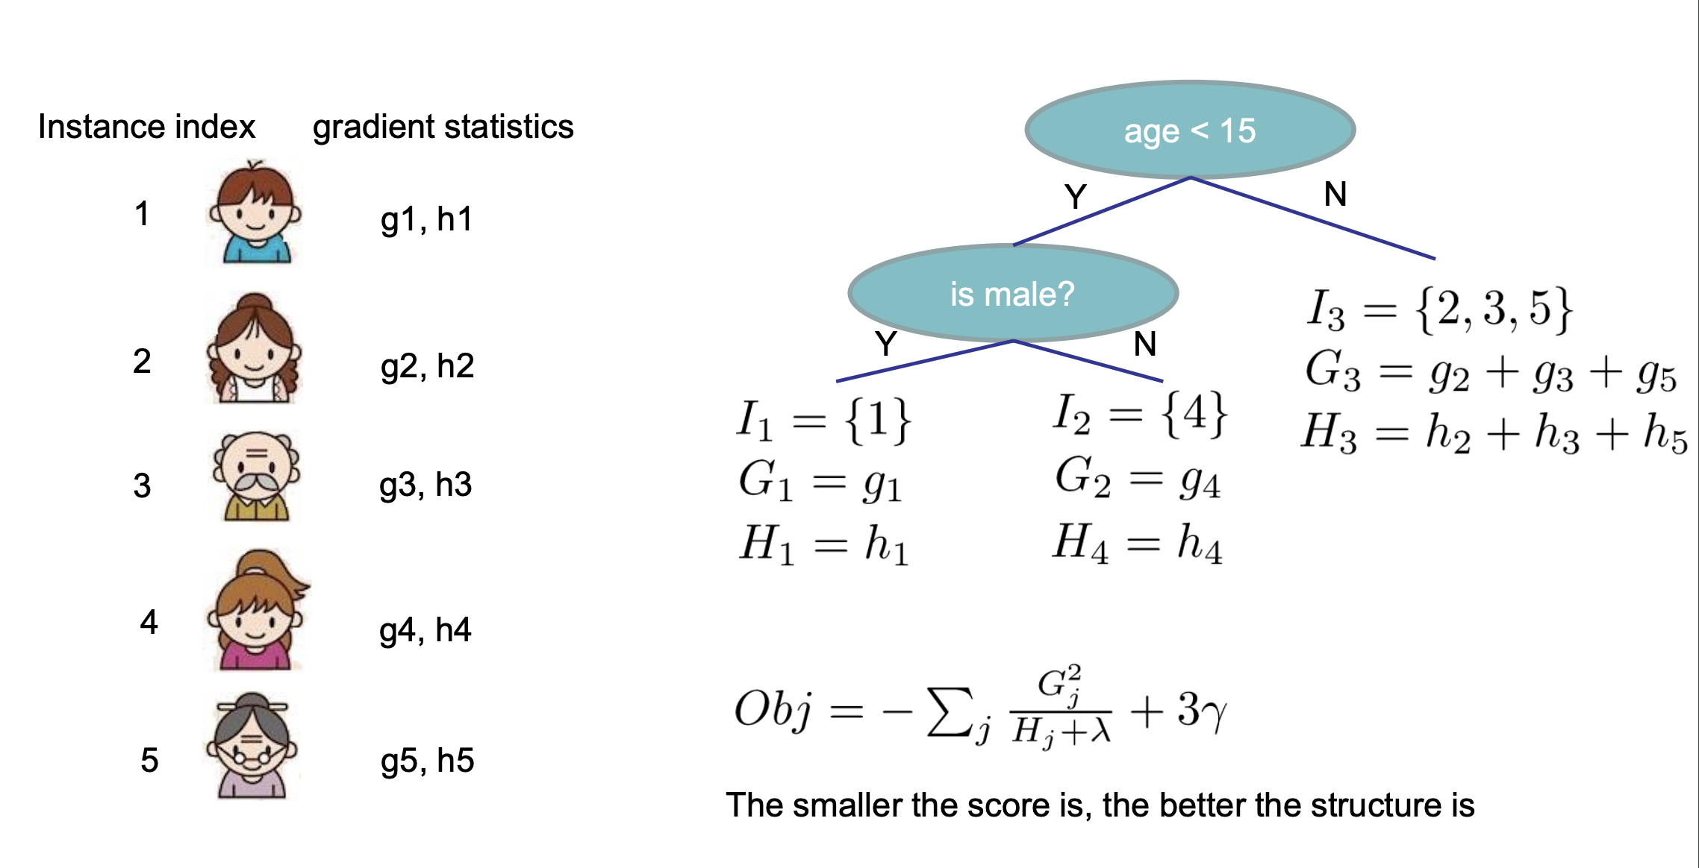
计算Score

Slide 27
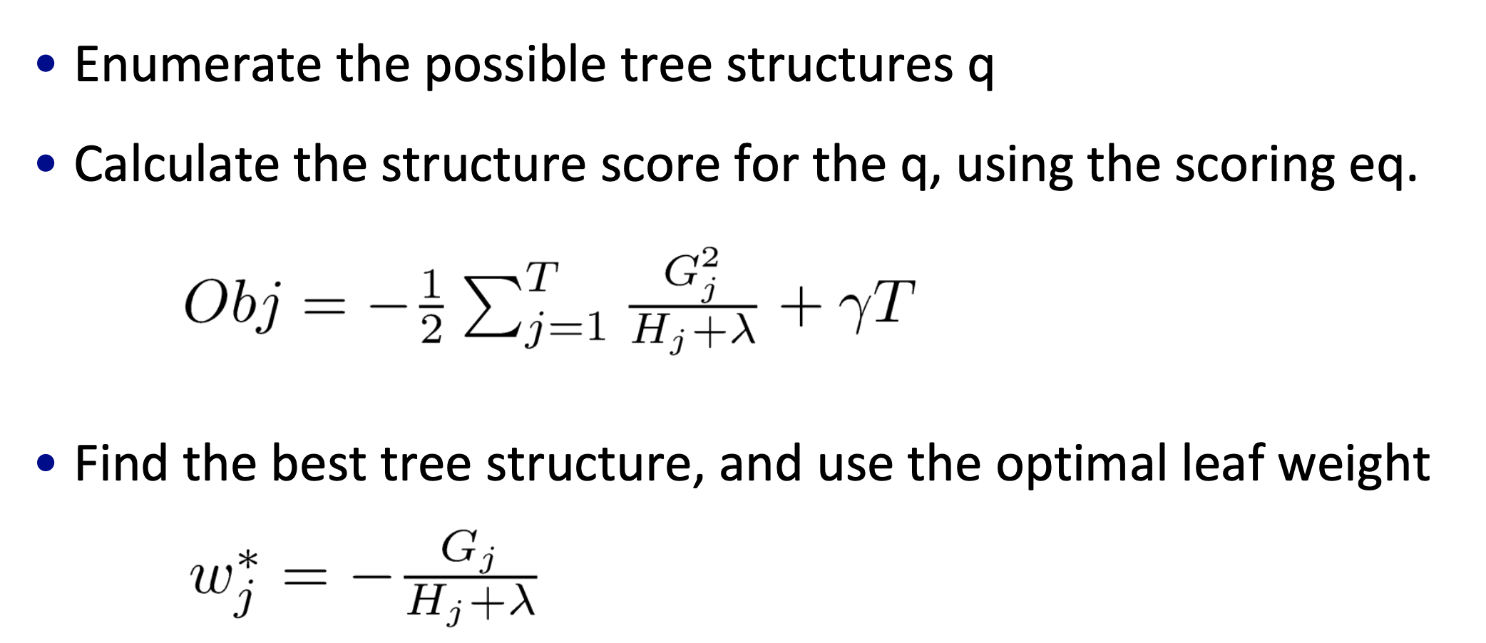
如何寻找树的形状？
Brute Force Solution：

Slide 28
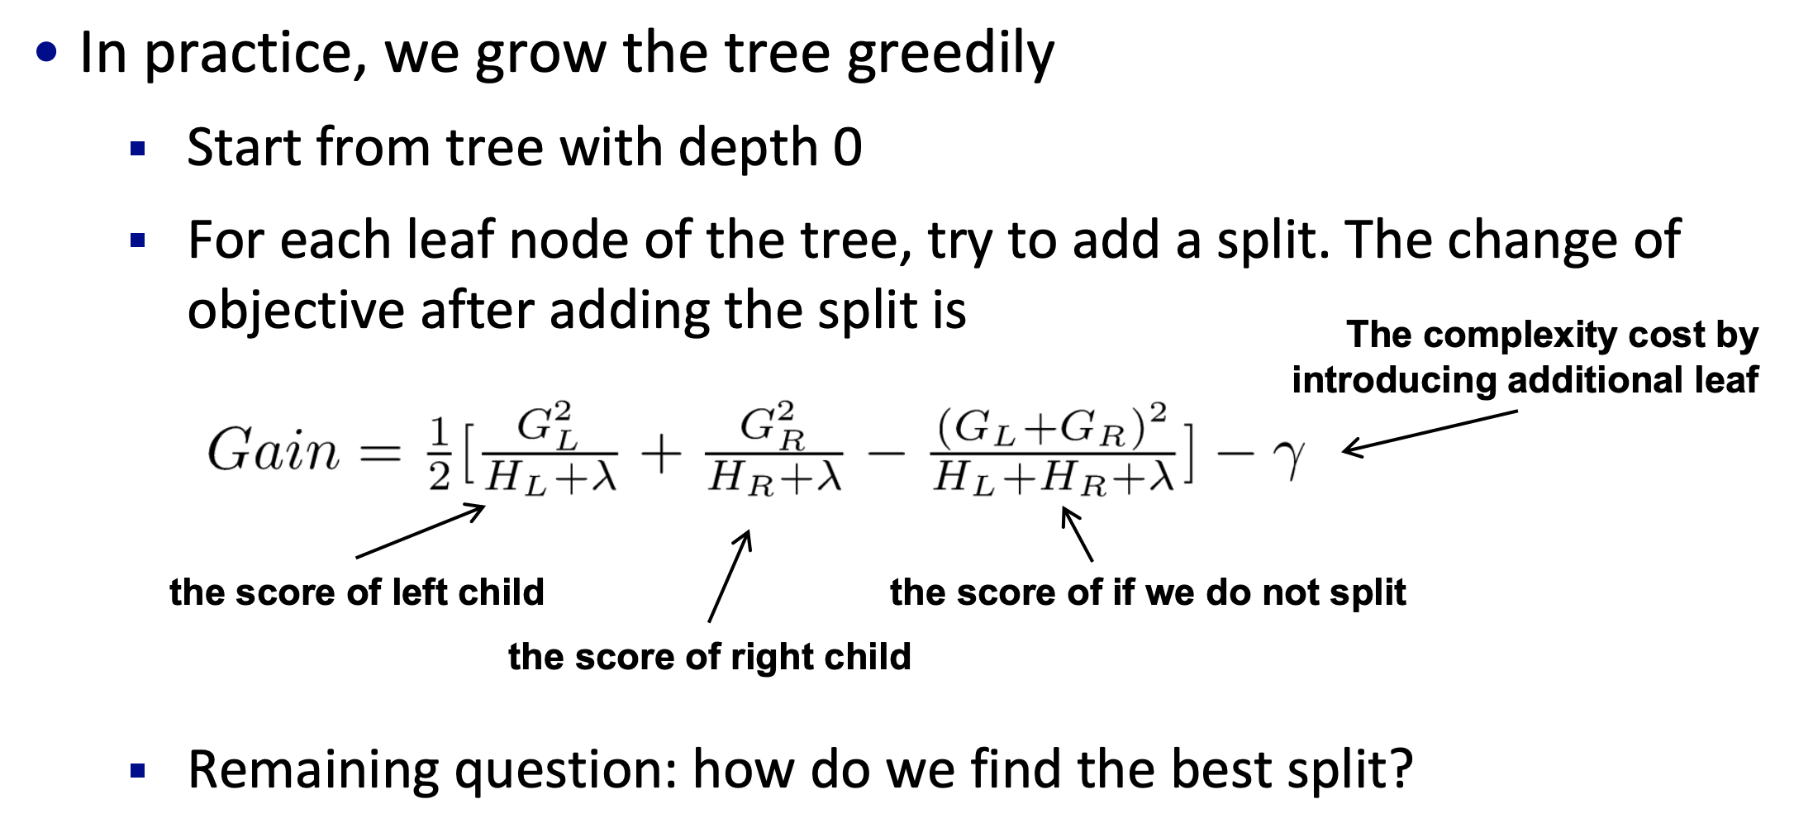
如何寻找树的形状？
贪心算法

Slide 29
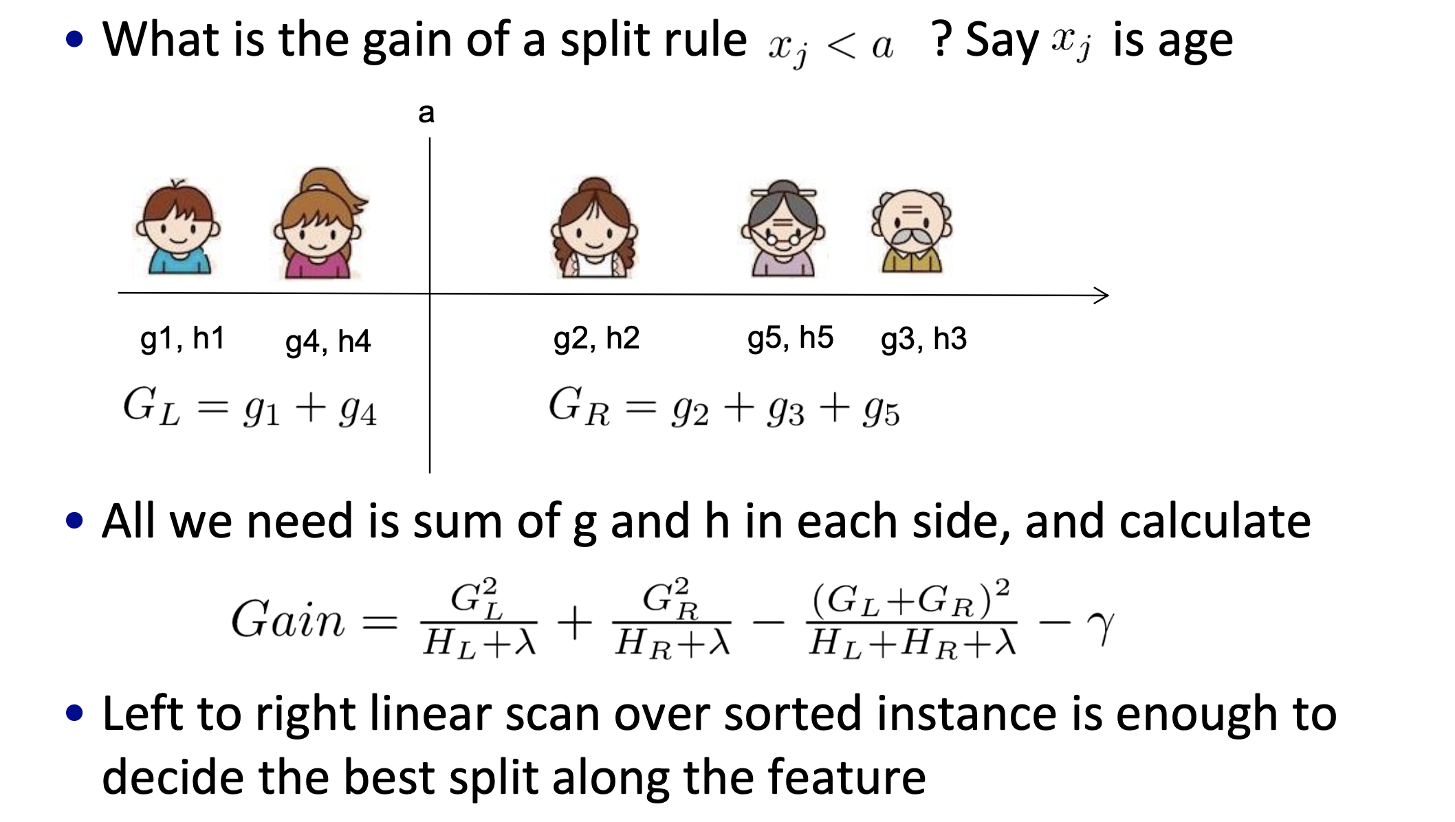
寻找最好的Split

Slide 30
Note

Slide 31
Note

Slide 32
Note

Slide 33
Note

Slide 34
Note

Slide 35
Note

Slide 36
Note

Slide 37
Note

Slide 38
Note

Slide 39
Note

Slide 40
Note

Slide 41
Note

Slide 42
Note

Slide 43
Note

Slide 44
Note

Slide 45
Note

Slide 46
Note

Slide 47
Note

